Slide 1
Современные инновационные формы взаимодействия с семьями воспитанников с ОВЗ
Государственное бюджетное общеобразовательное учреждение
Самарской области основная общеобразовательная школа № 18
имени В.А.Мамистова
города Новокуйбышевска городского округа Новокуйбышевск Самарской области
структурное подразделение «Детский сад «Центр коррекции и развития детей»
ГБОУ ООШ №18 г. Новокуйбышевска
Подготовил:
учитель – логопед
Архипова О.И.
2018

Slide 3
Индивидуальные | Групповые | Наглядно-информационные
Консультирование родителей «Консультативный пункт» | Анкетирование | Оформлении информационно-методических стендов, папок-передвижек
«Гостевая книга» на сайте ДОУ | Дни открытых дверей | Издание брошюр, памяток
Просмотр родителями открытых мероприятий в режиме он-лайн или видеозаписи | Родительские собрания | Оформление мультимедийных презентаций Создание медиатеки
Консультирование через электронную почту | Интернет-конференция через систему Skype | Создание логопедом личного сайта
Тетради для домашних заданий | Совместные праздники, мероприятия | Шкатулка для вопросов родителей «Задай вопрос специалисту»
Посещение семьи ребенка | Практические занятия с родителями
Пятиминутки | Круглый стол
Занятия с родителем и ребенком | Проведение открытого занятия

Slide 4
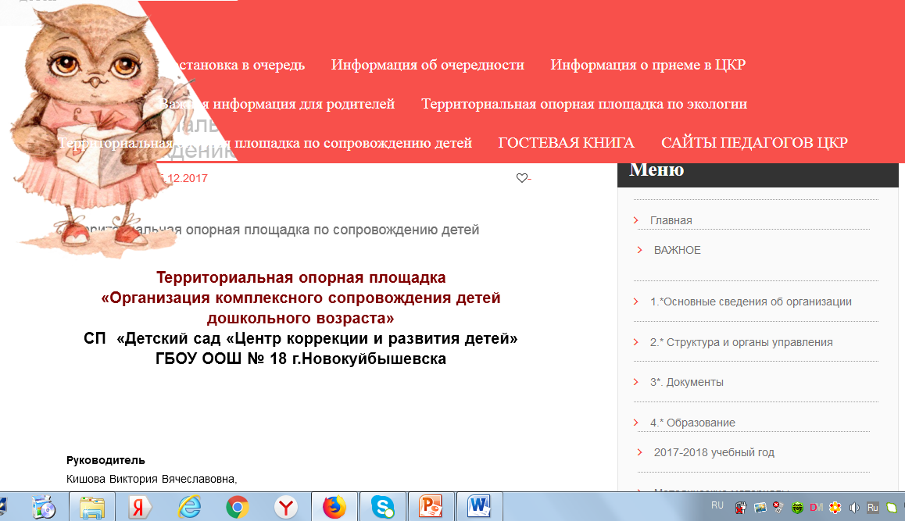
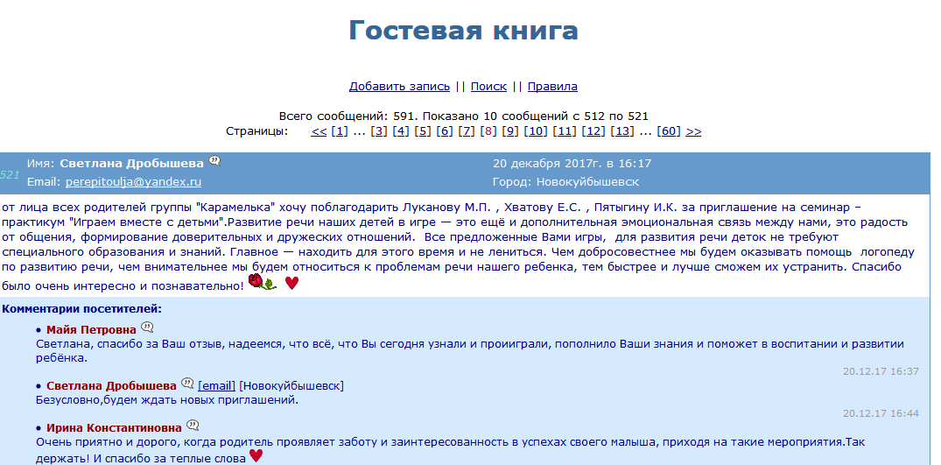
Взаимодействие в сети Интернет − это дополнительный ресурс к средствам общения, применяемых логопедом для осуществления работы с родителями дошкольников с ОВЗ.
Сайт ДОУ- эффективный инструмент взаимодействия с родителями. Доступность и открытость информации – основное требование государства к дошкольным организациям. А в современном мире одним из основных средств реализации этого принципа является сайт ДОУ..

Slide 5
Просмотр открытых мероприятий в режим онлайн
электронная почта
видеоконсультации
Интернет-конференции
При помощи электронной почты учитель-логопед может :
отвечать на вопросы, касающиеся коррекционного процесса,
давать рекомендации,
рассылать приглашения на родительские собрания, тренинги, очные консультации,
отправлять родителям воспитанников задания для самостоятельной работы: игровые упражнения, карточки с игровыми заданиями, картинные материалы, памятки и т.п.

Slide 6
Мультимедийные презентации оформляются учителем-логопедом для ознакомления родителей с различными развивающими и обучающими программами, для закрепления звукопроизношения и лексической темы.
Медиатека – мультимедийные материалы к занятиям с детьми-логопатами − знакомят родителей с развивающими и обучающими компьютерными программами.

Slide 7
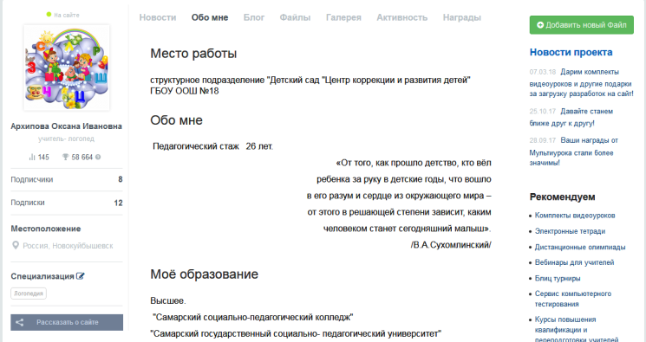
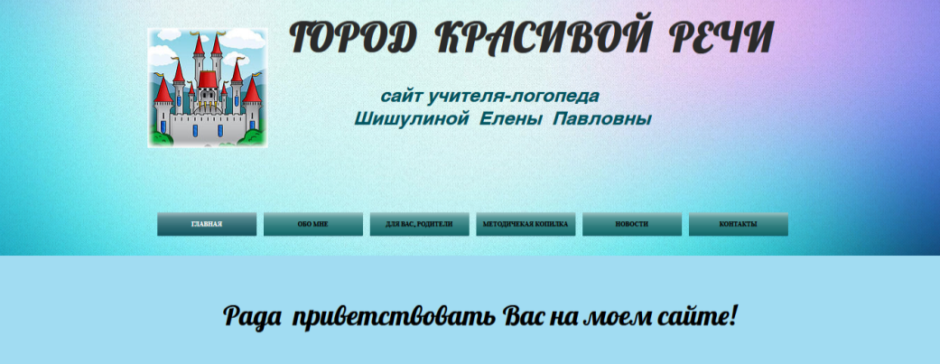
Сайт учителя- логопеда
Ознакомительная информация сайта включает следующий материал:
‒ о реализуемой образовательной программе;
‒ о задачах и содержании логопедической работы на год;
‒ о времени проведения индивидуальных и групповых консультаций, собраний, тренингов, мастер-классов с указанием темы и цели и т.д.
‒ о мероприятиях, происходящих в образовательном учреждении: днях открытых дверей, интеллектуальных играх, марафонах и других мероприятий, желательно с фотоотчетом.
Обучающая информация может быть представлена в следующих рубриках:
‒ «Родителям на заметку»
‒ «Полезные книжки»
‒ «Советы логопеда»

Slide 8
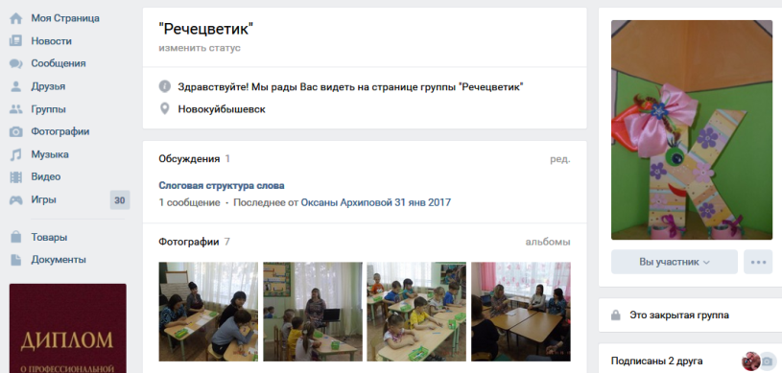
Взаимодействие в социальной сети Вконтакте
1 шаг − устная договоренность о взаимодействии с родителем
ВКонтакте при личной встрече (родительское собрание) - получение согласия на добавление в друзья и данных об аккаунте, договоренность о времени online
2 шаг − создание логопедом личной странички ВКонтакте
с акцентом на профессиональную деятельность, размещение фотографий занятий с детьми группы в личной страничке, фотографий коллектива детского сада, детей на различных мероприятиях
3 шаг − добавление родителей в друзья и общение с ними

Slide 9
Модель взаимодействия учителя-логопеда и родителя дошкольника с ОВЗ в социальной сети ВКонтакте
ИНФОРМИРОВАНИЕ:
КОНСУЛЬТИРОВАНИЕ:
ОРГАНИЗАЦИЯ ИНТЕРАКТИВНОГО ВЗАИМОДЕЙСТВИЯ РОДИТЕЛЕЙ ДЕТЕЙ ГРУППЫ
ПОЛУЧЕНИЕ
ОБРАТНОЙ СВЯЗИ:

Slide 10
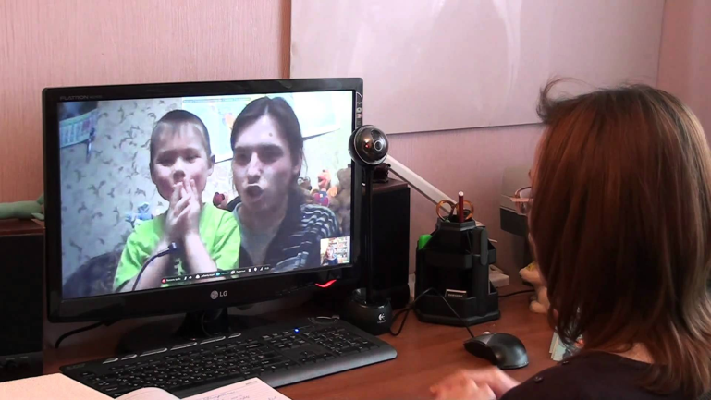
Общение по скайпу
Доступность
Удобство
Экономия времени
Конфиденциальность

Slide 11
Спасибо за внимание!

